Slide 1
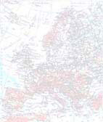

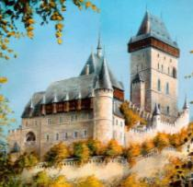
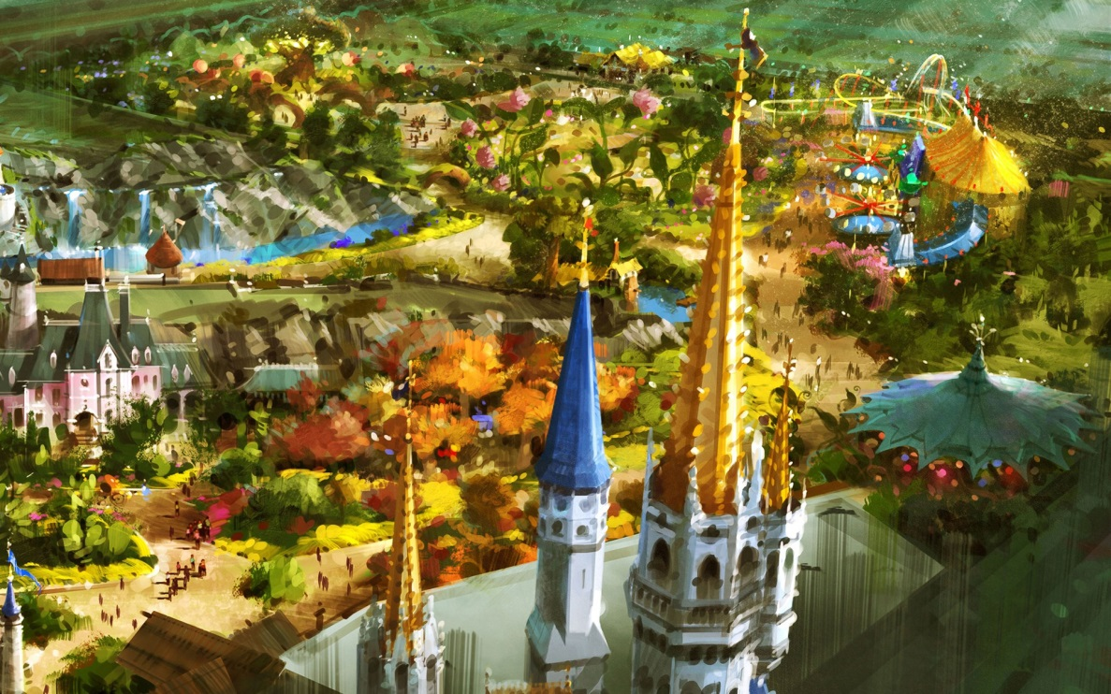
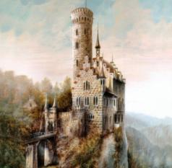
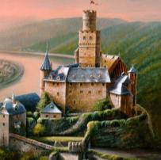
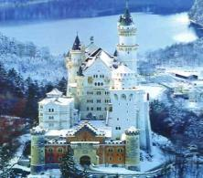


посетили
страна Обыкновенных дробей
преодолели
изучаем
открыли

Slide 2

Столица
Фрактура

Slide 3

Фрактура
Русский термин дробь, как и его аналоги в других языках, происходит от латинского fractura, который, в свою очередь, является переводом
арабского термина с тем же значением: ломать, раздроблять. Фундамент теории обыкновенных дробей заложили греческие и индийские математики. Через арабов термин, в переводе на латинский, перешёл в Европу.

Slide 4

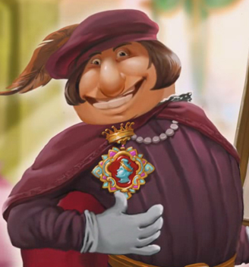
Крестики-нолики

Slide 5


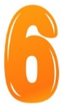





Slide 6




Какая из дробей больше или ?

Slide 7
Тема урока
ОСНОВНОЕ СВОЙСТВО ДРОБИ

Slide 8
План действий
1. Используя известные способы и возможности для сравнения дробей, ответить на поставленный вопрос.
2. Попробовать найти особенности в дробях, которые надо сравнить.
3. На основании найденных особенностей сформулировать свойство.

Slide 9
Групповая работа
Какая из дробей больше или ?

Slide 10
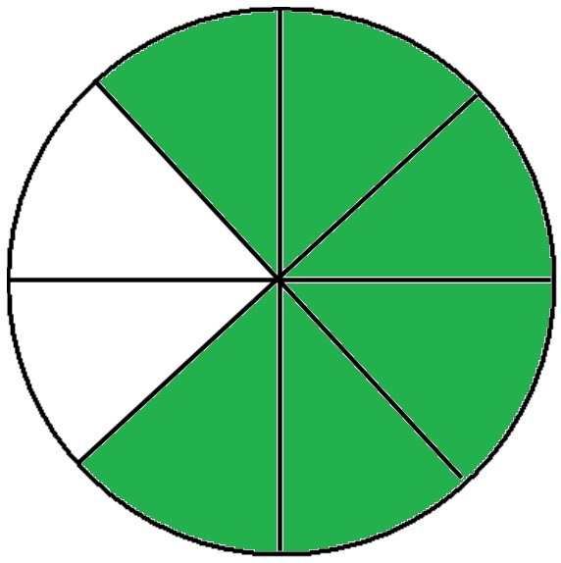
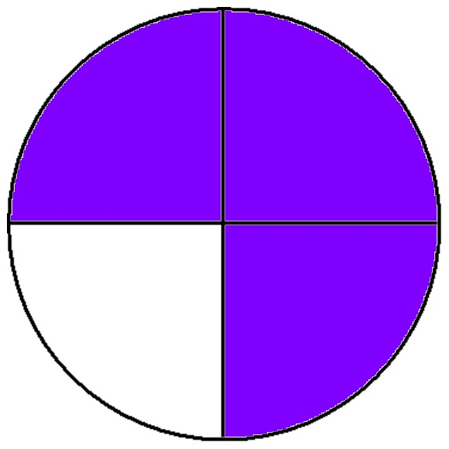
Открываем новое знание
Шаг 1. Среди представленных фигур найди те, где закрашены части, соответствующие данным дробям. Сравни дроби с помощью закрашенных фигур. Зафиксируй результат:
=

Slide 11
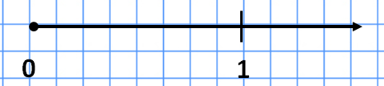
Шаг 2. Сравни дроби с помощью координатного луча. Зафиксируй результат:
=

Slide 12
Шаг 3. Посмотрите внимательно на эти дроби. Сравните числители и знаменатели в данной паре дробей. Что вы заметили?
Определи, как связаны между собой числители дробей? А знаменатели в такой же связи?
Вставь знак и заполни пропуски
И
·
:
2
2
=
=
·
:
2
2

Slide 13
Шаг 4. Подумай, когда одна дробь будет равна другой? Попробуй сформулировать свойство:
числитель
знаменатель
Если ____________________ и _____________________ одной дроби ______________ или ____________ на одно и то же ___________, то получится __________ дробь.
умножить
разделить
число
равная ей

Slide 14
Шаг 5. Запиши это свойство, используя буквы а, b, n и m.

Slide 15
ОСНОВНОЕ СВОЙСТВО ДРОБИ
Если числитель и знаменатель дроби умножить или разделить на одно и то же число , то получится равная ей дробь
(кроме нуля)
(или, величина дроби не
изменится).
n и m не могут равняться нулю!

Slide 16






Какая из дробей больше или ?

Slide 17
Найдите равные дроби
Как определили, что они равны?

Slide 18
Проверим себя
Заполни пропуски, а затем проверь себя.
Представьте данные дроби в виде дробей со знаменателем 12:
1) 4)
2) 5)
3) 6)
7)

Slide 19
Подводим итоги
Домашнее задание:
выучить свойство (с. 100)
выполнить № 351, 356
Творческое задание: составить кроссворд на тему «Дроби» из 5-7 вопросов

Slide 20

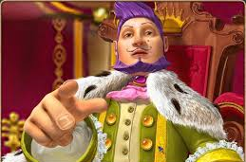


Покидаем столицу
Я все понял, мне было интересно, я уверен в себе
Мне было интересно и понятно, но остались некоторые вопросы
Я не уверен в себе, у меня много вопросов

Slide 21
Ссылки на использованные рисунки
Картинки городов и разных мест:
http://art-apple.ru/albums/Castles/castles(12).jpg
http://art-apple.ru/albums/Castles/castles(3).jpg
http://www.xrest.ru/schemes/00/00/a3/9d/%D0%94%D0%BE%D0%BC%20%D1%83%20%D1%80%D0%B5%D0%BA%D0%B8%20%D1%81%20%D0%BC%D0%BE%D1%81%D1%82%D0%BE%D0%BC-1.jpg
http://crosti.ru/patterns/00/07/26/edbe2d19da/picture.jpg
https://umnieroditeli.ru/r/500x500/static/2/pazzl-zimniy-noyshvanshtayn-ravensburger-4005556162192.jpg
http://2.bp.blogspot.com/-1ap77UygED8/Tfz4nQMBnbI/AAAAAAAAHj0/EBCLwvIZzLQ/s1600/1303161078_a91f29246af7.jpg
http://city-of-brides.ru/b/8/zamok_risunok_art_fantasy_gorod_karnaval_fantastika_3840x1200.jpg
Ссылки на картинки персонажей:
http://www.aukara.ru/wp-content/uploads/2012/07/Royal_Envoy_06large-300x202.jpg
http://fanatgame.ru/uploads/posts/2014-01/1389696949_imenem-korolya-25.jpeg
Смайлики:
https://lh3.googleusercontent.com/-rtSjuLH4HWI/VYtY-rngS3I/AAAAAAAAATg/zKZNyIVPji0/w1849-h1124/IMG_1235.JPG
http://www.kirkinews.gr/images/cms-image-000001823.jpg
https://g-a.d-cd.net/d3c8f2cs-120.jpg

